Slide 1
화면설계서
채수병

Slide 2
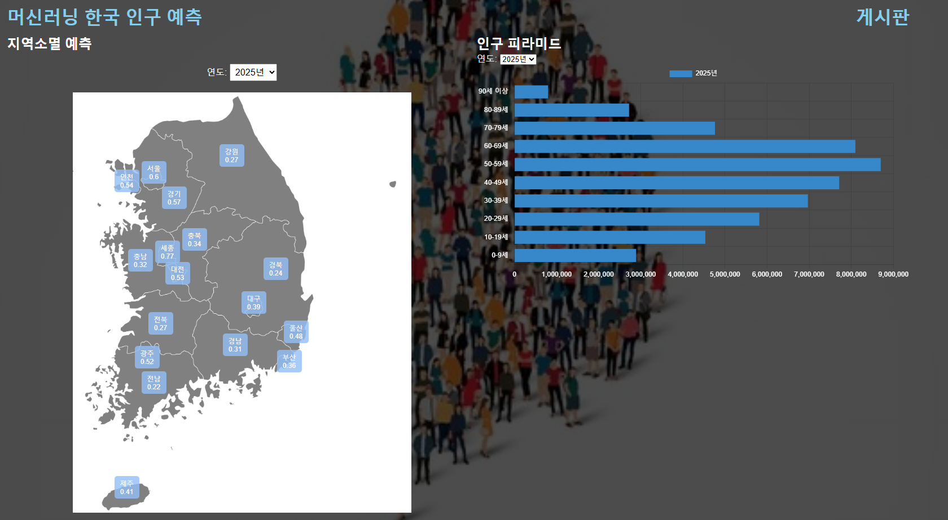
메인 화면
지역 소멸 예측
아이콘 클릭
-> 지역 정보 박스 표시
2. 인구 피라미드
연도 클릭
-> 해당 연도 정보 구현
3. 게시판
- 클릭 시 게시판 이동

Slide 3
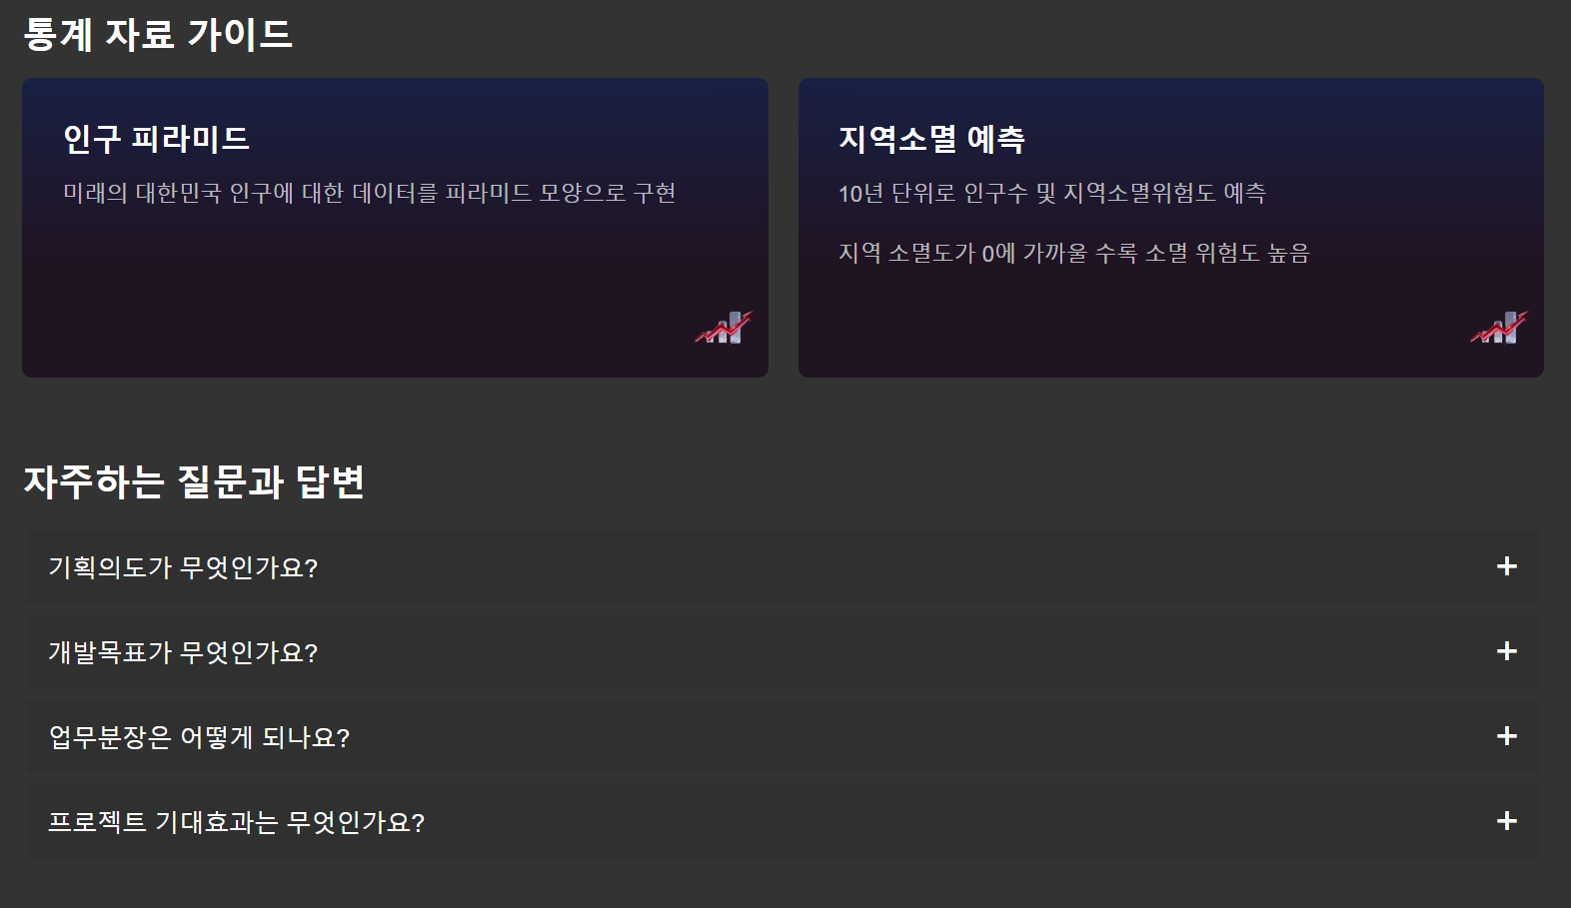
하단 화면(설명 화면)
통계 자료 가이드
-> 메인 화면 통계 소개
2. 자주하는 질문과 답변
-> + 누르면 답변이
나오게 함

Slide 4
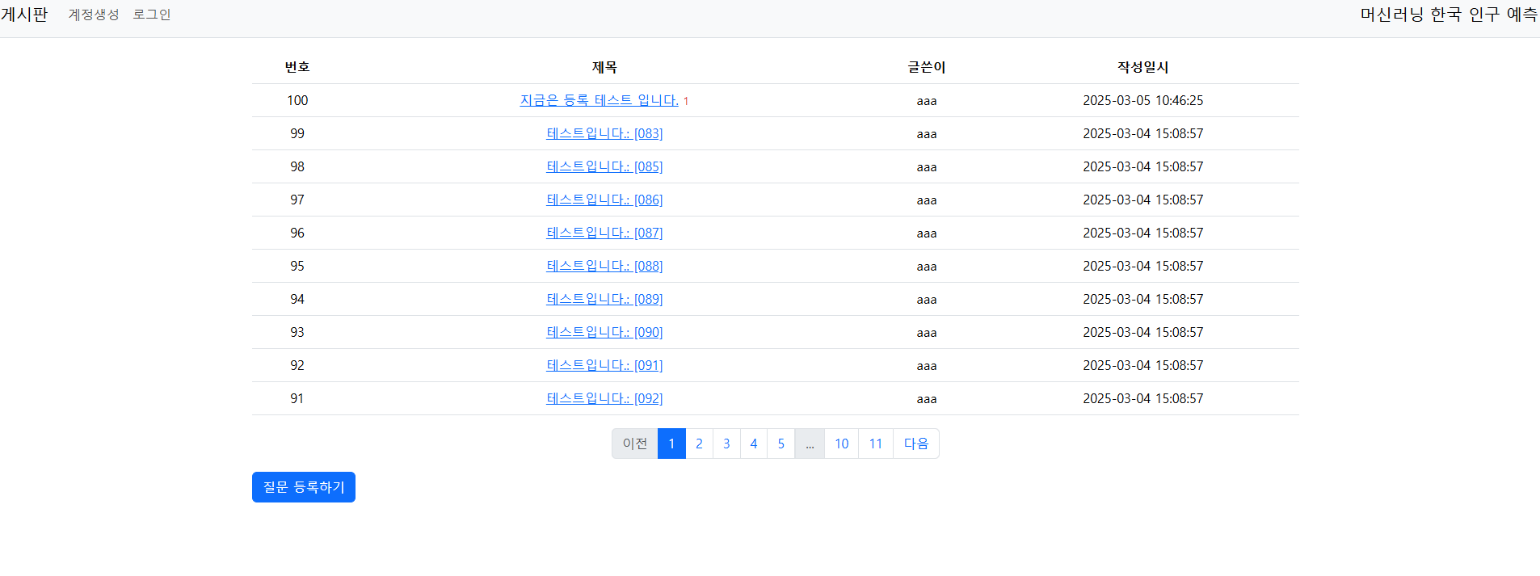
게시판(전체 화면)
제목 내용 클릭
-> 상세 페이지 이동
2. 하단 툴바
-> 비동기 페이징 기능
3. 질문 등록하기

Slide 5
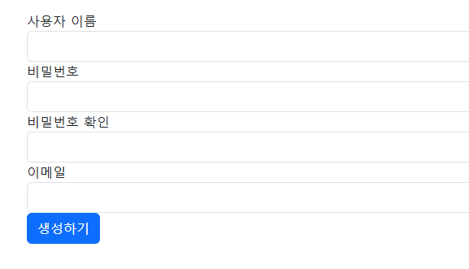
계정 생성 페이지
사용자 이름, 비밀번호,
이메일 입력
-> 계정 생성 가능

Slide 6
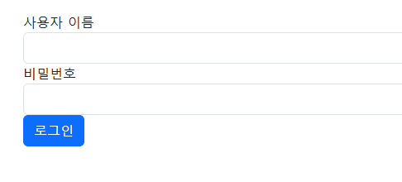
로그인 페이지

Slide 7
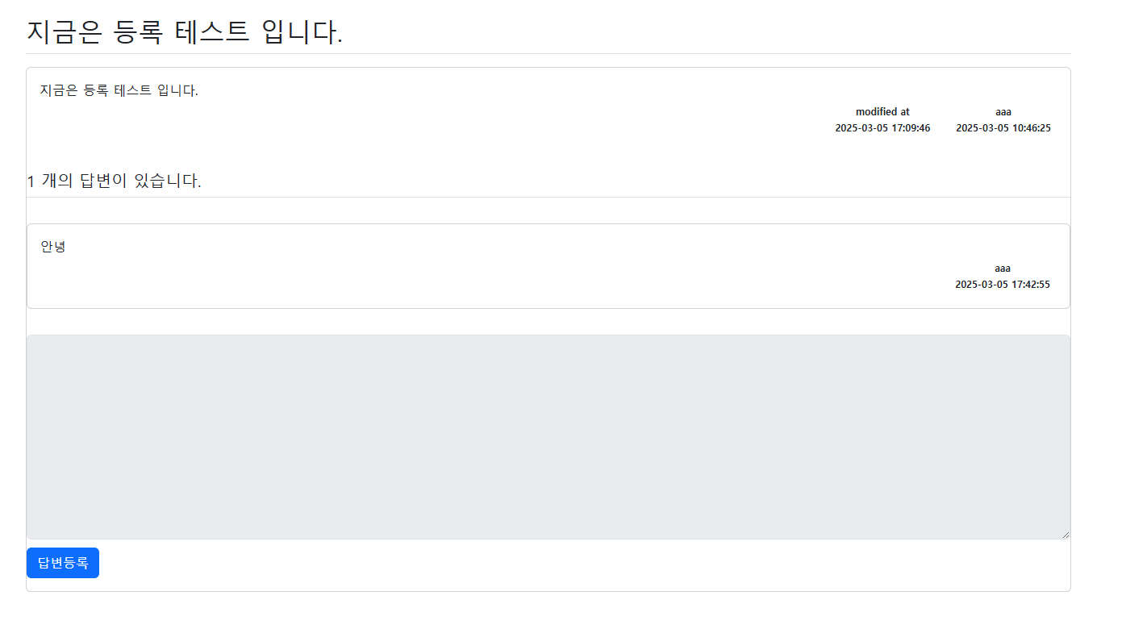
게시판 내용 페이지 (로그 아웃 상태)
답변을 등록할 수 없도록
블록 처리함

Slide 8
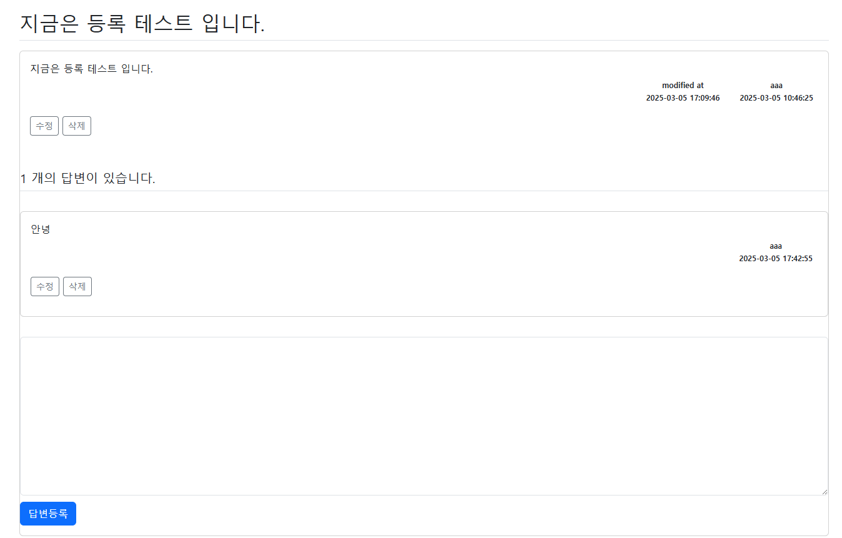
게시판 내용 페이지 (로그 아웃 상태)
1. 자신이 작성한 글일 경우
-> 수정, 삭제 가능하게 함
2. 자신이 작성한 답변일 경우
-> 수정, 삭제 가능하게 함

Slide 9
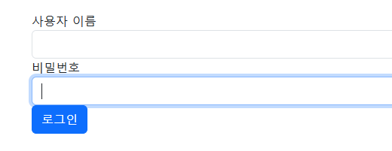
질문 등록하기(로그아웃 상태)
로그아웃 상태
-> 질문 등록 불가
-> 로그인 페이지로 이동

Slide 10
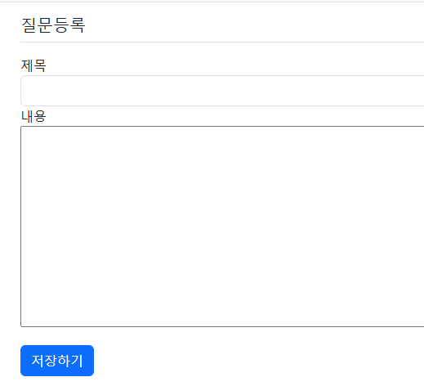
질문 등록하기(로그인 상태)

